Slide 1
Гимнастика для глаз в стихах (здоровьесберегающие технологии с применением ТСО)
Воспитатель Шишова Г.Е.
ГБОУ ЦО №633 Калининского района
г. Санкт-Петербурга

Slide 2
Советы по профилактике зрительного утомления и нарушения зрения у детей
В течение первых двенадцати лет жизни ребенка идет интенсивное развитие его органов зрения. В этот период глаза особенно подвержены негативному влиянию многочисленных факторов, таких как повышенные нагрузки (компьютер, чтение, телевизор), травмы, инфекции, неблагоприятная экология, и многих других. Как же можно помочь формирующемуся детскому организму противостоять подобному влиянию внешней среды и предотвратить ухудшение зрения у малыша? Любая двигательная активность помогает глазкам малыша лучше работать. Заставляйте ребенка больше бегать, прыгать, играть в подвижные игры. Занятия спортом тоже пойдут ему на пользу.
Обязательно следите за осанкой ребенка. Ведь если ребенок сидит с "кривой" спиной, у него нарушается кровоснабжение головного мозга, которое, в свою очередь, провоцирует проблемы со зрением.
Не допускайте, чтобы ребенок подолгу, не отрываясь, сидел перед телевизором или компьютером. При этом помните, что сидеть перед экраном лучше всего не сбоку, а прямо напротив. Нельзя также смотреть телевизор в темной комнате, так как глаз вынужден будет постоянно менять фокус и напрягаться, адаптируясь к свету. Это может привести к достаточно неприятным последствиям.
И еще один важный момент: для тренировки зрения малышу полезно играть с яркими, подвижными игрушками, которые вертятся, прыгают и катаются.
Регулярно проводите с ребенком гимнастику для глаз. Превратите это в ежедневную увлекательную игру!

Slide 3
Как это делаем мы?
Через 10-15 минут интенсивной зрительной нагрузки, а также в конце занятия мы проводим гимнастику для глаз в игровой форме.
Ребята знают наизусть забавные стихотворения, помогающие запомнить упражнения, и с удовольствием выполняют гимнастику вместе с зайчиком, стрекозой и другими персонажами!

Slide 4
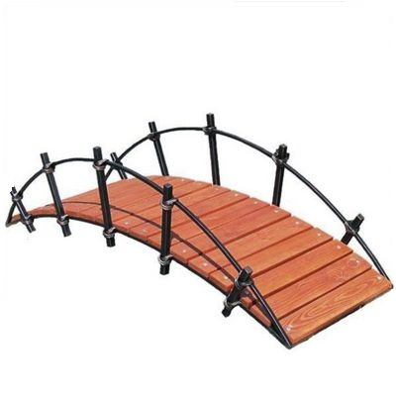
МОСТИК
Закрываем мы глаза, вот какие чудеса.
Закрывают оба глаза.
Наши глазки отдыхают, упражнения выполняют.
Продолжают стоять с закрытыми глазами.
А теперь мы их откроем, через речку мост построим.
Открывают глаза, взглядом рисуют мост.
Нарисуем букву о, получается легко.
Глазами рисуют букву о.
Вверх поднимем, глянем вниз,
Глаза поднимают вверх, опускают вниз.
Вправо, влево повернем,
Глаза смотрят вправо- влево.
Заниматься вновь начнем.
Глазами смотрят вверх, вниз.

Slide 5
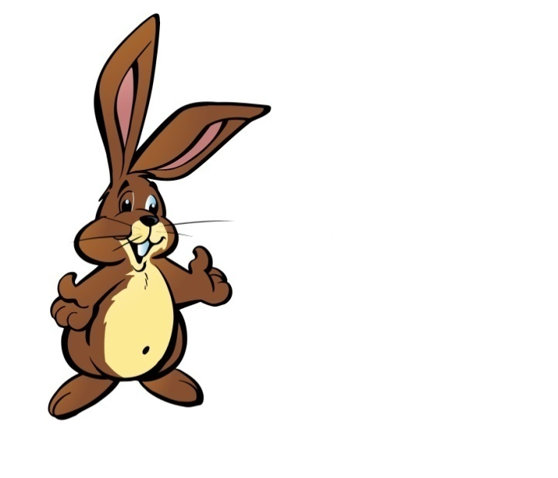
ЗАЯЦ
Вверх морковку подними, на нее ты посмотри.
Смотрят вверх.
Только глазками смотри: вверх-вниз, вправо-влево.
Глазами смотрят вверх-вниз, вправо-влево.
Ай-да заинька, умелый! Глазками моргает.
Моргают глазками.
Глазки закрывают.
Глазки закрывают.
Зайчики морковки взяли, с ними весело плясали.
(Мы будем прыгать, как зайчики :) )

Slide 6
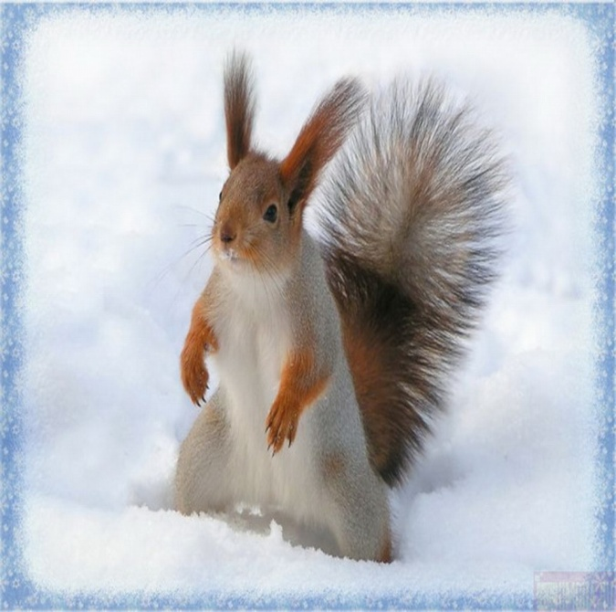
БЕЛКА
Белка дятла поджидала,
Резко перемещают взгляд вправо- влево.
Гостя вкусно угощала.
Ну-ка дятел посмотри!
Смотрят вверх-вниз.
Вот орехи-1,2,3.
Пообедал дятел с белкой
Моргают глазками.
И пошел играть в горелки.
Закрывают глаза, гладят веки указательным пальцем.

Slide 7
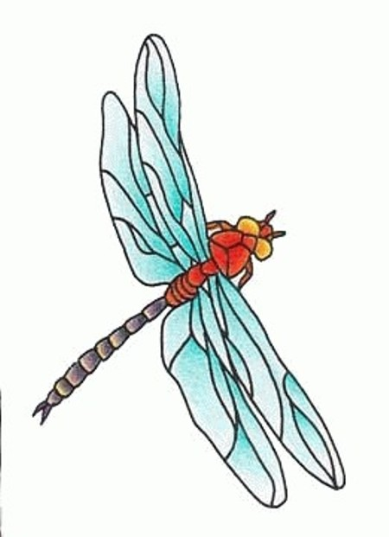
СТРЕКОЗА
Вот какая стрекоза- как горошины глаза.
Пальцами делают очки.
Влево- вправо, назад- вперед-
Глазами смотрят вправо- влево.
Ну, совсем как вертолет.
Круговые движения глаз.
Мы летаем высоко.
Смотрят вверх.
Мы летаем низко.
Смотрят вниз.
Мы летаем далеко.
Смотрят вперед.
Мы летаем близко.
Смотрят вниз.

Slide 8
КОШКА
Вот окошко распахнулось,
Разводят руки в стороны.
Кошка вышла на карниз.
Имитируют мягкую, грациозную походку кошки.
Посмотрела кошка вверх.
Смотрят вверх.
Посмотрела кошка вниз.
Смотрят вниз.
Вот налево повернулась.
Смотрят влево.
Проводила взглядом мух.
Взглядом проводят «муху» от левого плеча к правому.
Потянулась, улыбнулась
И уселась на карниз.
Дети приседают.
Глаза вправо отвела,
Посмотрела на кота.
Смотрят прямо.
И закрыла их руками.
Закрывают глаза руками.

Slide 9
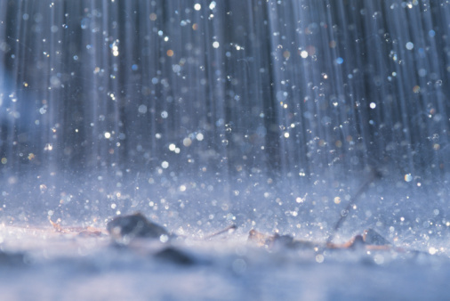
ДОЖДИК
Дождик, дождик, пуще лей.
Смотрят вверх.
Капель, капель не жалей.
Смотрят вниз.
Только нас не замочи.
Делают круговые движения глазами.
Зря в окошко не стучи.

Slide 10
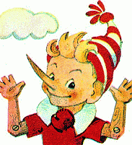
БУРАТИНО
Буратино потянулся,
Встают на носочки, поднимают руки и смотрят на кончики пальцев.
Вправо- влево повернулся,
Вниз- вверх посмотрел
И на место тихо сел.
Не поворачивая головы, смотрят вверх- вниз, вправо- влево.

Slide 11
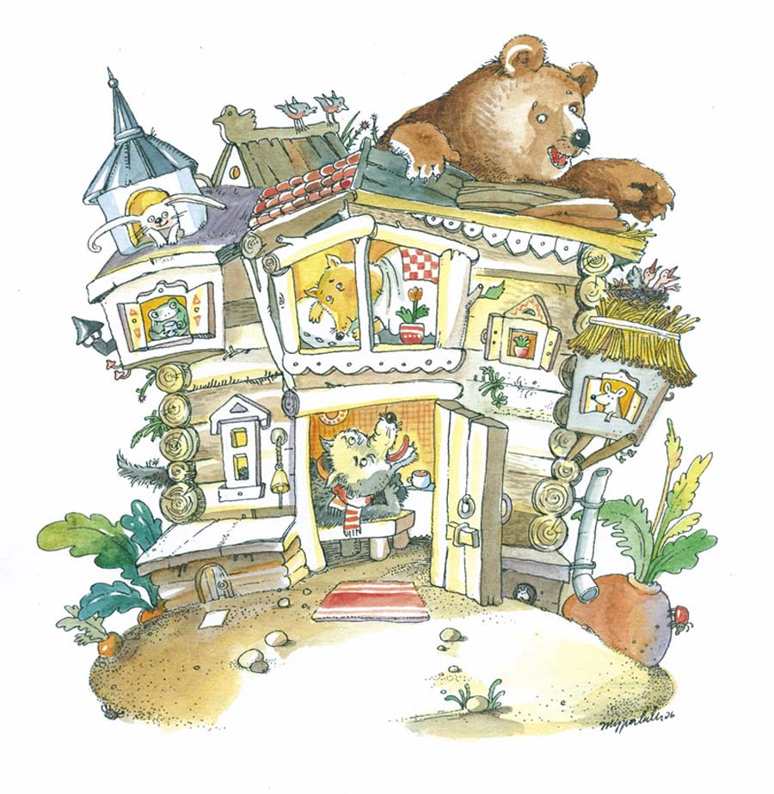
ТЕРЕМОК
Терем- терем- теремок!
Движение глазами вправо- влево.
Он не низок, не высок,
Движение глазами вверх- вниз.
Наверху петух сидит,
Кукареку он кричит.
Моргают глазами.

Slide 12
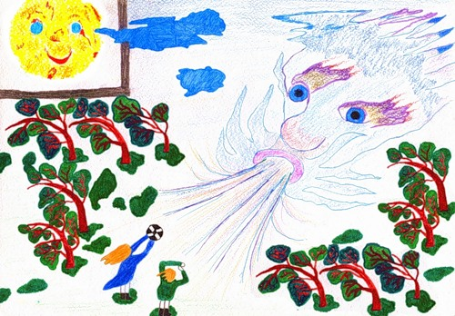
ВЕТЕР
Ветер дует нам в лицо.
Часто моргают веками.
Закачалось деревцо.
Не поворачивая головы, смотрят вправо- влево.
Ветер тише, тише, тише…
Медленно приседают, опуская глаза вниз.
Деревца все выше, выше!
Встают и глаза поднимают вверх.

Slide 13
ЛУЧИК СОЛНЦА
Лучик, лучик озорной,
Поиграй-ка ты со мной.
Моргают глазками.
Ну-ка лучик, повернись,
На глаза мне покажись.
Делают круговые движения глазами.
Взгляд я влево отведу,
Лучик солнца я найду.
Отводят взгляд влево.
Теперь вправо посмотрю,
Снова лучик я найду.
Отводят взгляд вправо.

